Slide 1


Název prezentace
INFORMATIKA
pro profesně zaměřené obory
Název projektu | Rozvoj vzdělávání na Slezské univerzitě v Opavě
Registrační číslo projektu | CZ.02.2.69/0.0./0.0/16_015/0002400
Prezentace předmětu:
Informatika
pro profesně zaměřené obory
Vyučující:
Ing. Josef Botlík
doc. Mgr. Petr Suchánek, Ph.D.

Slide 2

Cílem přednášky je:
1. Seznámit studenty s principy zpracování dat v aplikaci Excel.
2. Ukázat souvislosti s jinými aplikacemi MS Office.
3. Seznámit s ovládáním a s pracovní plochou.
4. V návaznosti na elearningový kurzu v prostředí Moodle naučit studenty základní práci s daty, třízení a filtrování, řešení výpočtů a vizualizaci dat.
Po absolvování přednášky budou studenti zvládat základní práci s firemními daty v prostředí tabulkového procesoru.
  ZPRACOVÁNÍ DAT I, MS EXCEL
.
Ing. Josef Botlík

Slide 3
  ZPRACOVÁNÍ DAT I, MS EXCEL
  ZPRACOVÁNÍ DAT I, MS EXCEL
  5.1 Tabulkový procesor MS Excel – možnosti využití
  5.2 Práce se sešity, práce s listy, práce s oblastmi, práce s buňkou
  5.3 Seznamy, tabulky. Filtrování, třízení, souhrny, kontingenční tabulka
  5.4 Citlivostní analýza, grafy, rychlé výpočty
  5.5 Efektivní práce s formátem
  5.6 Spolupráce
.
  Struktura přednášky

Slide 4

  ZPRACOVÁNÍ DAT I, MS EXCEL
MS Excel – možnosti využití
Základní využití aplikace MS Excel je v rovině přeměny dat na informace, v kvalitním zpracování a analýze dat. Excel umožňuje zobrazit data v kontextu tak, aby bylo možné dojít k informovanějším rozhodnutím. Excel umožňuje pracovat s opakovanými schématy a provádět složité analýzy. Vyhledávací pole „Řekněte mi“ dohledává příkazy tak, aby bylo možné minimalizovat vynaložené úsilí pro zisk požadovaných výsledků. Excel umožňuje pomocí náhledů volit optimální variantu, například při křížovém zpracování dat pomocí kontingenční tabulky ukáže náhledy kontingenčních tabulek, abyste je bylo možné porovnat a vybrat si tu, která data zobrazí efektivně.
Nové grafy a možnosti grafiky umožňují prezentovat data požadovanými a inovativními způsoby. Efektivně lze využívat formátování, minigrafy, grafy i tabulky pro vizuální prezentaci dat, ke zvýraznění trendů a opakovaných schémat lze použít pruhy, barvy a ikony nebo lze vytvářet z datové řady předpověď trendu.
Microsoft Excel je nejpopulárnější tabulkový procesor. Jedná se o preferovaný tabulkový program pro firmy, studenty, odborníky a pro každého, kdo potřebuje shromažďovat a analyzovat data.

Slide 5
  ZPRACOVÁNÍ DAT I, MS EXCEL
MS Excel – možnosti využití
Microsoft Excel umožňuje provádět matematické operace a rovnice, vytvářet složité vzorce nebo jednoduše vytvářet tabulky, grafy a histogramy výběrem datových bodů vložených v tabulce. Umožňuje také velmi snadnou manipulaci s daty během jejich úpravy. Microsoft Excel také umožňuje exportovat a přenést dříve vytvořené tabulky, i mimo aplikaci, například do webových stránek a on-line formulářů. Umožňuje uživateli přístup k externím zdrojům dat.
Vzhledem k implementaci Visual Basic for Application umožňuje automatizaci výpočtů. To činí Microsoft Excel ideální pro statistiku, finance, inženýrství, fyziku a stručně řečeno jakoukoliv jinou aktivitu, která spoléhá na analýzu a úpravu matematických údajů. Vzhledem k jednotnému prostředí jsou opět možnosti aplikace shrnuty na kartě Soubor > Možnosti
Excel 2016 usnadňuje zpracování dat různého formátu. Data lze efektivně zadávat pomocí funkce automatického vyplňování, která umožňuje snazší zadávání dat.
Data lze efektivně vizualizovat, efektivně lze vytvářet různé typy grafů a minigrafů. Pomocí datových pruhů, barevného formátování, podmíněných formátů a ikon lze snadno rozpoznat trendy a vzory

Slide 6
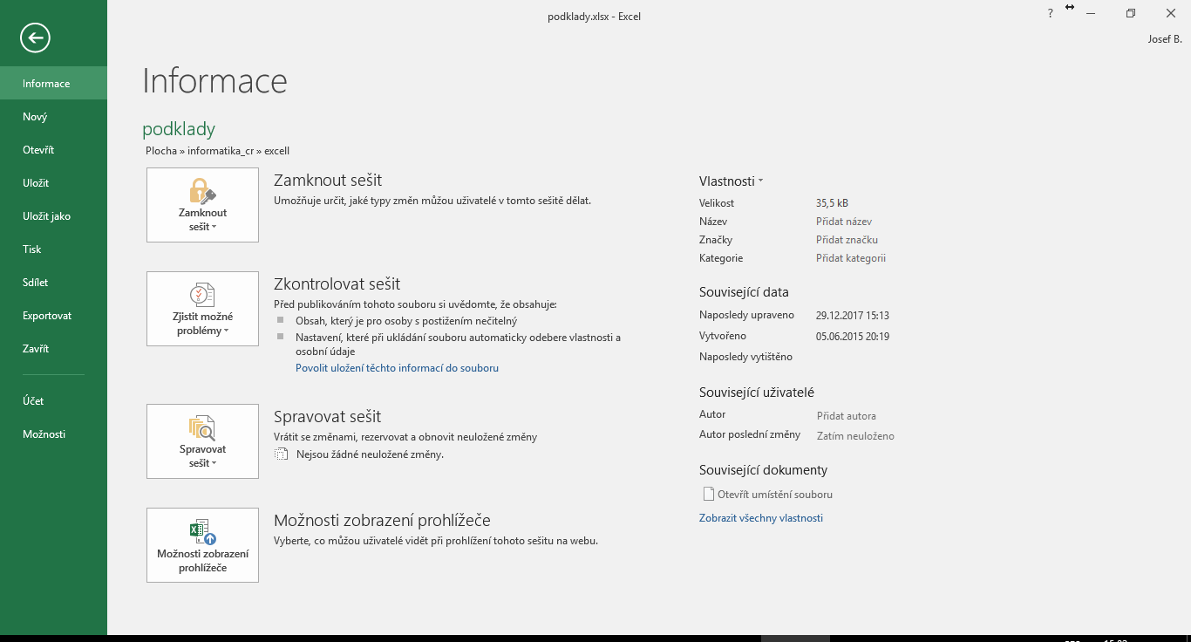
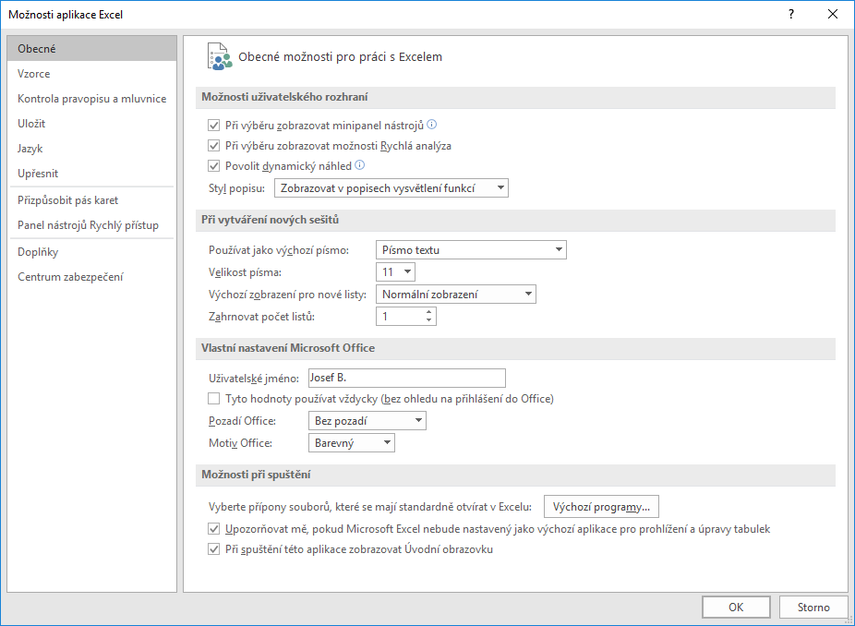
  ZPRACOVÁNÍ DAT I, MS EXCEL
MS Excel – možnosti využití
karta Soubor a základní možnosti aplikace Excel, které jsou obdobné jako u ostatních aplikací

Slide 7
  ZPRACOVÁNÍ DAT I, MS EXCEL
MS Excel pracovní prostředí
Excel po spuštění obsahuje jeden list. List se skládá z buněk. Představit si to můžete jako čtverečkovaný sešit, kdy listy jsou jednotlivé listy v sešitě. Jednotlivé čtverečky odpovídají buňkám. Buňky jsou objekty na nejnižší úrovní Excelu (kde jsou uložena konkrétní data). U buněk rozlišujeme identifikaci (adresu buňky) a obsah buňky. Do buněk se mohou vkládat čísla, vzorce, texty, (dokonce i minigrafy), poznámky, atd. Každá buňka má svou adresu (pozici například A1). Adresa buňky je určena souborem a jeho umístěním na vnější paměti, dále Listem (na kterém se nachází) a nakonec umístěním v konkrétním sloupci a řádku. V Excelu jsou v základním nastavení sloupce označeny písmeny, řádky čísly. Sloupce značíme písmeny - A,B,…,Z, AA,AB atd. Řádky značíme číslicemi – 1,2,3 atd. První buňka má tedy adresu A1, druhá buňka v první řádku B1. Buňka ve třetím sloupci a třetím řádku C3. Počet sloupců a řádků je dán implementací aplikace. Označení buňky v rámci otevřeného listu tvoří adresu buňky.

Slide 8
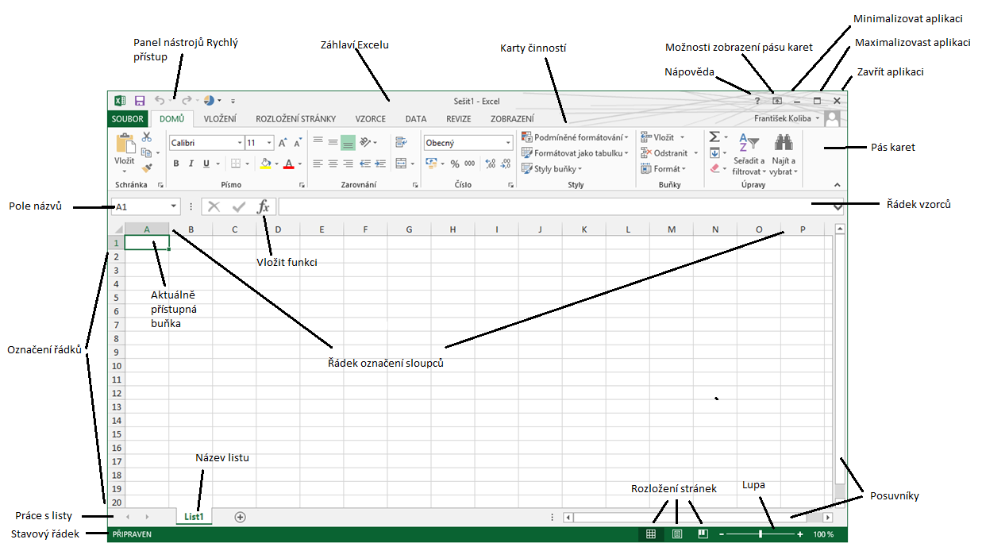
  ZPRACOVÁNÍ DAT I, MS EXCEL
MS Excel pracovní prostředí

Slide 9
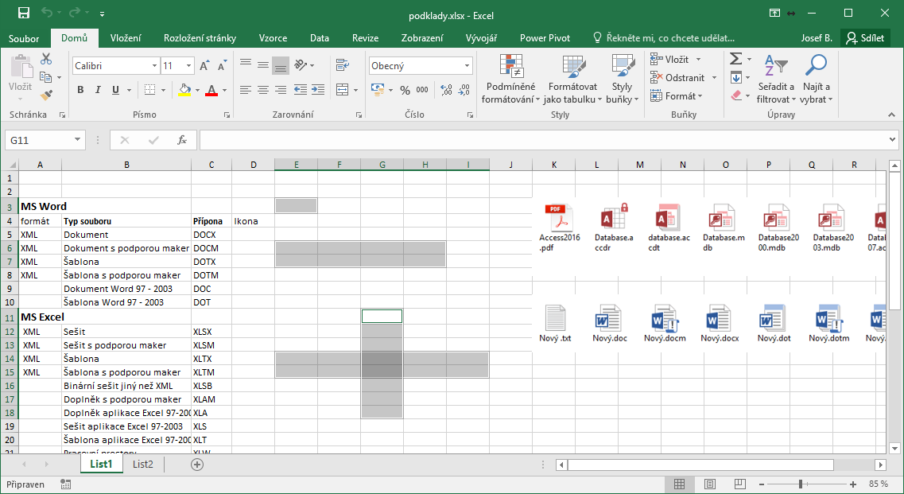
  ZPRACOVÁNÍ DAT I, MS EXCEL
MS Excel pracovní prostředí
Obrázek ukazuje list Excelu s aktivní kartou Domů, s výběrem buňky, souvislé a nesouvislé oblasti, se vloženým obrázkem a s daty organizovanými do tabulek.

Slide 10
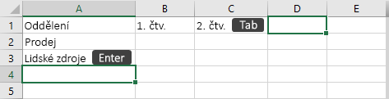
  ZPRACOVÁNÍ DAT I, MS EXCEL
MS Excel zadávání dat
Data lze zadávat ručně nebo automaticky. Ruční zadávání dat se provádí výběrem buňky, vložením dat příslušného formátu a potvrzením klávesou Enter, kurzorovou klávesou nebo klávesou Tab a přesunem do další buňky. Klávesa Esc ruší vstup.
Směr posunu po stisku klávesy Enter se dá nadefinovat v nabídce Soubor > Možnosti

Slide 11
  ZPRACOVÁNÍ DAT I, MS EXCEL
MS Excel zadávání dat
Každá buňka může obsahovat jeden údaj, kterým nejčastěji bývá:
číslo
text
datum nebo čas
logická hodnota
funkce
složený výraz – vzorec
Buňka může obsahovat i připojený komentář a minigraf

Slide 12
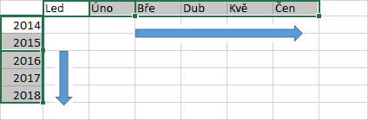
  ZPRACOVÁNÍ DAT I, MS EXCEL
MS Excel zadávání dat
Data lze dále vyplňovat v datových řadách, takto lze vyplňovat číselná data a data uložená ve vlastních seznamech (standardně jsou předdefinovány např. měsíce nebo dny v týdnu) dostupných v nabídce Soubor > Možnosti >. Upřesnit > Obecné > Upravit vlastní seznamy…
Zadáme-li např. do dvou buněk jako začátek řady například leden, únor nebo 2014, 2015, následně vybereme buňky pak přes úchyt přetáhnutím přes buňky napříč nebo dolů vytvoříme řadu

Slide 13
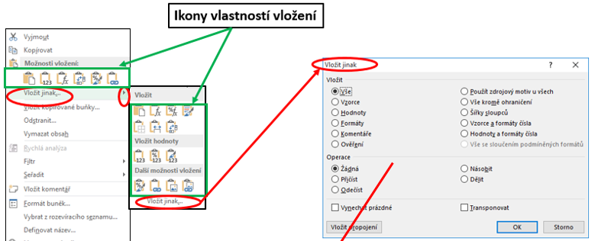
  ZPRACOVÁNÍ DAT I, MS EXCEL
MS Excel kopírování dat
S vyplňováním dat souvisí i vkládání dat pomocí schránky. V Excelu jsou možnosti oproti jiným aplikacím značně širší, protože umožňují např. transformaci dat, kopírování formátů, hodnot apod.

Slide 14
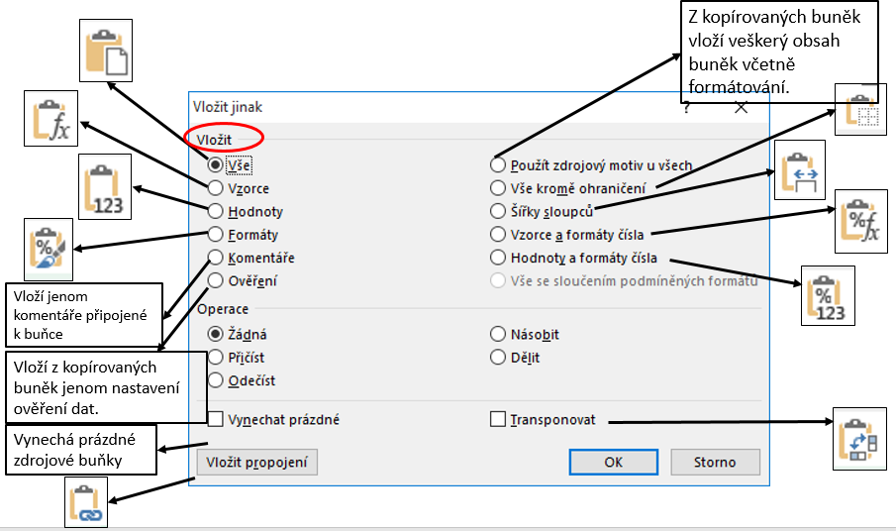
  ZPRACOVÁNÍ DAT I, MS EXCEL
MS Excel kopírování dat

Slide 15
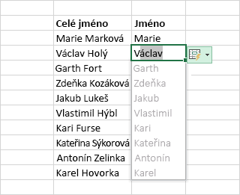
  ZPRACOVÁNÍ DAT I, MS EXCEL
MS Excel Dynamické doplňování
Pokud do buňky ve sloupci Jméno uvedeme jméno ze sloupce Celé jméno a potvrdíme klávesou Enter, pak pokud následně do další buňky napíšeme část textu, objeví se seznam navrhovaných hodnot, Výběrem volby Možnosti dynamického doplňování
lze automaticky doplňovat text

Slide 16
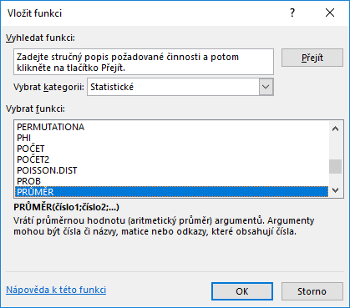
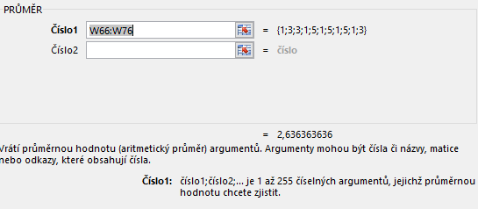
  ZPRACOVÁNÍ DAT I, MS EXCEL
MS Excel Použití funkcí
Excel obsahuje množinu funkcí pro zpracování dat. Na kartě Vzorce klikneme na Vložit funkci a zobrazí se dialogové okno Vložit funkci. Podle požadovaného typu funkce vybereme kategorii a vybereme příslušnou funkci.
Excel zobrazuje ke každé funkci nápovědu a výsledek funkce. Tady můžete hledat a vkládat funkce, vyhledávat správnou syntaxi a dokonce získat podrobnou nápovědu k tomu, jak vybrané funkce fungují

Slide 17
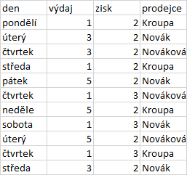
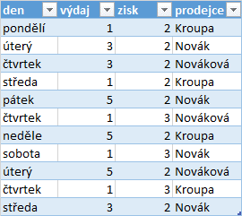
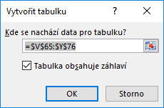
  ZPRACOVÁNÍ DAT I, MS EXCEL
MS Excel Seznamy, tabulky
Excel umožňuje práci se speciální datovou oblastí, v minulosti nazývanou Seznam, v současnosti někdy Seznam, někdy tabulka. Seznam je definován jako souvislá oblast. Seznam může obsahovat záhlaví. Pokud seznam obsahuje záhlaví, dovede se Excel odkazovat na data pomocí tohoto záhlaví. Pokud seznam označíme za tabulku, lze s ní dále pracovat v datovém modelu. Obrázek ukazuje převod seznamu na tabulku pomocí karty Vložení > Tabulka. Vlevo je původní datová oblast, vpravo tabulka.

Slide 18
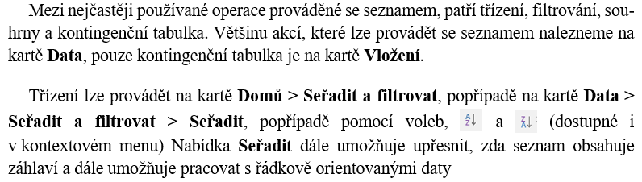
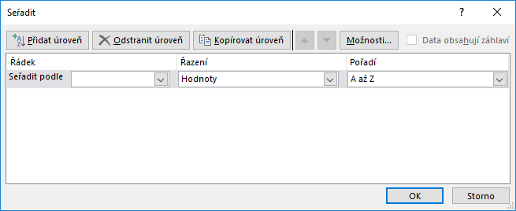
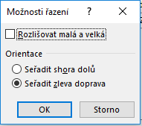
  ZPRACOVÁNÍ DAT I, MS EXCEL
MS Excel Seznamy, tabulky, filtrování

Slide 19


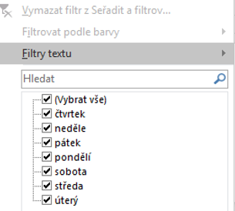
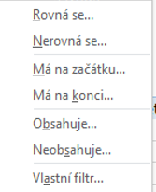
  ZPRACOVÁNÍ DAT I, MS EXCEL
MS Excel Seznamy, tabulky, Filtry
Na kartě Data jsou i nástroje pro filtrování. Nabídka Filtr aktivuje standardní filtr. Po jeho aktivaci se do záhlaví seznamu nebo tabulky vloží nástroj pro filtrování v podobě šipky. Při rozkliknutí této šipky se aktivuje volba pro výběr, kde lze použít a vytvářet vlastní filtry, jak lze vidět na obrázku.
Nabídka Data > Seřadit a filtrovat > Upřesnit aktivuje Rozšířený filtr. Ten pracuje na základě vytvořené oblasti podmínek.

Slide 20
  ZPRACOVÁNÍ DAT I, MS EXCEL
MS Excel Seznamy, tabulky, souhrn
Souhrn v praxi znamená zjišťování souhrnných údajů za příslušné datové řady – sloupce. Souhrn funguje tak, že se ve vybraném sloupci sledují hodnoty. Dojde-li ve sloupci při přechodu na další řádek ke změně, provede se akce. Touto akcí může být výpočet matematické nebo statistické funkce ve sloupci seznamu, ve kterém chceme hodnoty zjišťovat. Například, existuje-li seznam se sloupci Město, zisk a skladník, lze počítat sumy ze zisku, maximální zisk, průměrný zisk apod. podle měst nebo podle skladníků. Seznam musí být utřízený podle sloupce, podle kterého provádíme souhrn.

Slide 21
  ZPRACOVÁNÍ DAT I, MS EXCEL
MS Excel Seznamy, tabulky, souhrn
Souhrn vytvoříme pomocí nabídky Data > Datové nástroje > Osnova > Souhrn. Obrázek ukazuje původní data (1), tvorbu souhrnu (2), kdy jsme chtěli zjistit maximální zisk za jednotlivé dny, tedy, při každé změně ne sloupci den se zjistilo maximum ve sloupci Zisk. Výsledný souhrn je označen (3). Číslem (4) je označena nabídka Osnova > Souhrn.

Slide 22
  ZPRACOVÁNÍ DAT I, MS EXCEL
MS Excel Seznamy, tabulky, Kontingenční tabulka
Kontingenční tabulka se ve statistice užívá k přehledné vizualizaci vzájemného vztahu dvou statistických znaků. V tabulkových procesorech kontingenční tabulkou rozumíme nástroj na zpracování dat - ten však nemusí vyhodnocovat pouze dva znaky, může vyhodnocovat i jeden nebo více znaků (zpravidla tři). Znaky jsou umístěny do sloupců resp. řádků, případně třetího rozměru (v Excelu označený jako „Filtr“).
Hodnotami v tabulce jsou Agregační funkce. AF jsou funkce, které umožňují seskupit vybrané hodnoty znaků a spočítat nad nimi výsledek určité aritmetické nebo statistické funkce.
Následující obrázek ukazuje vytvoření kontingenční tabulky ze sloupcově orientovaných dat. Tvorbu kontingenční tabulky spustíme pomocí karty Vložení > Kontingenční tabulka. Vybereme oblast seznamu a zvolíme umístění kontingenční tabulky (adresa buňky nebo nový list). Aktivuje se podokno Pole kontingenční tabulky, kde zadáme, která datová řada bude tvořit sloupec, řádek a filtr tabulky a která řada bude tvořit hodnoty tabulky

Slide 23
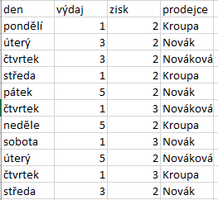
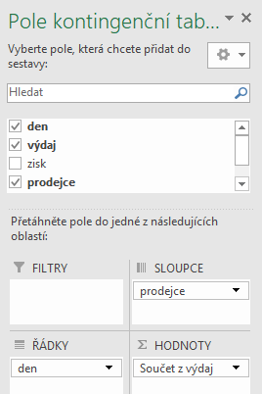
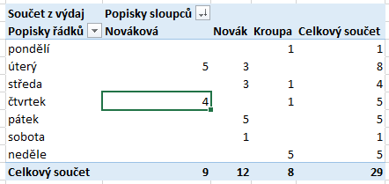
  ZPRACOVÁNÍ DAT I, MS EXCEL
MS Excel Seznamy, tabulky, Kontingenční tabulka

Slide 24
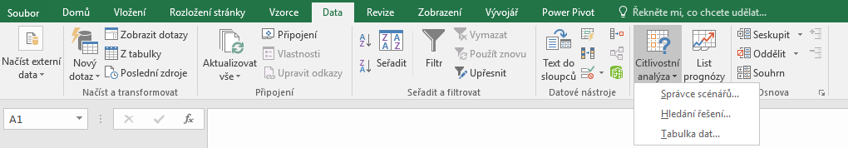
  ZPRACOVÁNÍ DAT I, MS EXCEL
MS Excel Citlivostní analýza
Mezi silné nástroje pro práci s daty, patří v Excelu citlivostní analýza. Excel nabízí tři druhy nástrojů pro citlivostní analýzu:
scénáře,
tabulky dat
hledání řešení.
Scénáře a tabulky dat určují možné výsledky na základě sad vstupních hodnot. Tabulky dat pracují pouze s jednou nebo dvěma proměnnými, ale pro tyto proměnné mohou přijímat mnoho různých hodnot. Scénář může mít více proměnných, ale lze do něj umístit nejvýše 32 hodnot. Hledání řešení je jiným typem analýzy dat - na základě zadaného výsledku určuje možné vstupní hodnoty, které povedou k tomuto výsledku.

Slide 25
  ZPRACOVÁNÍ DAT I, MS EXCEL
MS Excel Citlivostní analýza
Citlivostní analýza umožňuje řešit následující problém. Známe hodnotu výsledku, který chceme pomocí výpočetního procesu získat, ale nevíme, jakou vstupní hodnotu vzorec vyžaduje k získání daného výsledku. Funkce Hledání řešení nám umožní určit vstupní parametr (s dostatečnou přesností) tak, abychom dosáhli žádaného výsledku. Je-li vstupních parametrů více, umožní nám vypočítat hodnotu jednoho z nich při neměnnosti zbývajících parametrů. Obrázek 126 ukazuje řešení citlivostní analýzy. Po výběru Data > Citlivostní analýzy > Hledání řešení se aktivuje okno Hledání řešení. Do pole Nastavená buňka vepíšeme adresu buňky, ve které je funkce nebo matematický vzorec, který chceme analyzovat. Do pole Cílová hodnota vepíšeme hodnotu, kterou chceme, aby nabývala funkce nebo vzorec zapsaný v nastavené buňce. Do pole Měněná buňka zapíšeme adresu buňky, která slouží jako proměnná hodnota řešené funkce. Existuje-li řešení, Excel se ho pokusí vypočítat.

Slide 26
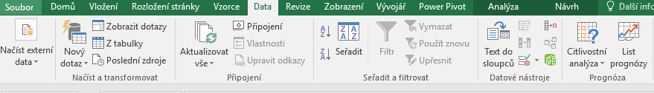
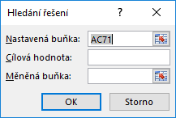
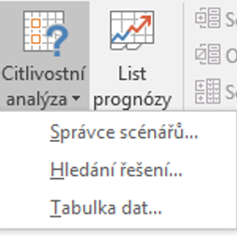
  ZPRACOVÁNÍ DAT I, MS EXCEL
MS Excel Citlivostní analýza
Výkonnější citlivostní analýzu, včetně možnosti omezujících podmínek umožňuje Řešitel. Řešitel je doplněk aplikace Excel.

Slide 27
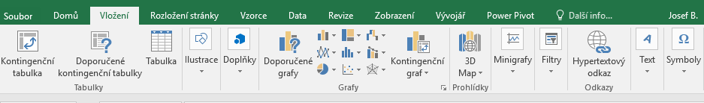
  ZPRACOVÁNÍ DAT I, MS EXCEL
MS Excel Práce s grafy
Pro vytváření grafu použijeme následující postup. Vybereme data pro tvorbu grafu, následně pomocí karty Vložení > Grafy vybereme typ grafu. Nabídka je shodná, jako byla uvedena v aplikaci Word. Graf se vloží jako objekt ne vybraný list. V aplikaci Excel 2016 lze grafy vkládat i do buněk, jako tzv. minigrafy (Vložení > Minigrafy). Minigraf může být Spojnicový, Sloupcový a Vzestupy/poklesy. Každý minigraf představuje graf pro jeden řádek dat. Dalším nestandardním grafem je kontingenční graf, který umožňuje vytvářet graf z křížových dat kontingenční tabulky. Tento graf umožňuje filtrování přímo v grafu. Karta Vložení s nabídkou pro vložení grafů, minigrafů a kontingenčního grafu je na obrázku

Slide 28


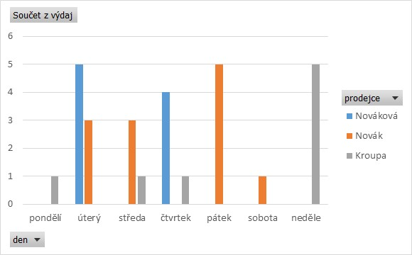
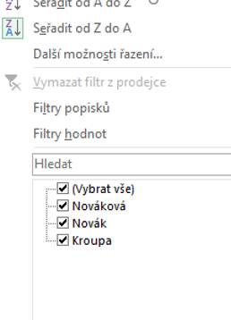
  ZPRACOVÁNÍ DAT I, MS EXCEL
MS Excel Práce s grafy

Slide 29
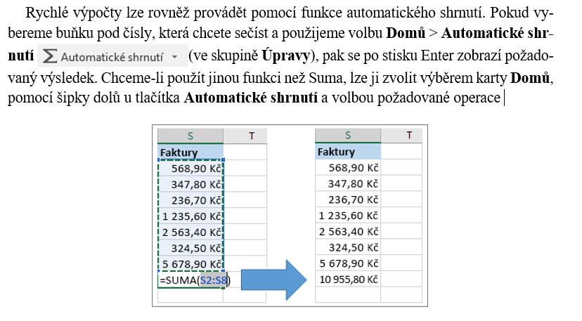
  ZPRACOVÁNÍ DAT I, MS EXCEL
MS Excel Rychlé výpočty

Slide 30
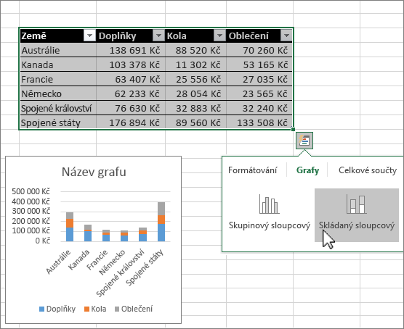
  ZPRACOVÁNÍ DAT I, MS EXCEL
MS Excel Rychlá analýza
Pokud potřebujeme vizualizovat data pomocí grafu a nejsme schopni určit vhodný graf, můžeme použít pro vytvoření grafu nástroj Rychlá analýza a snadno vybrat adekvátní graf pro data. Vybereme oblast buněk obsahující data, která chceme zobrazit v grafu, v pravém dolním rohu výběru klikneme na tlačítko Rychlá analýza vyberme kartu Grafy, následně vybereme a potvrdíme doporučený graf

Slide 31
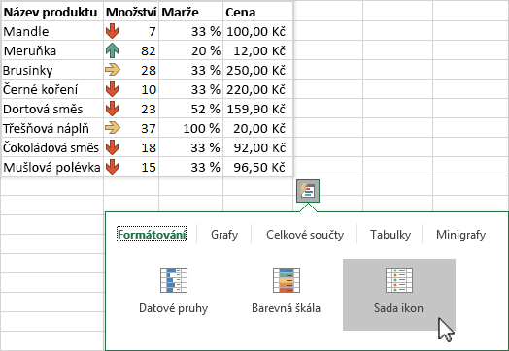
  ZPRACOVÁNÍ DAT I, MS EXCEL
MS Excel Efektivní práce s formátem
Pro efektivní práci s formátem je možné použít podmíněného formátování. Pomocí nástroje Rychlá analýza lze zvýraznit důležitá data nebo zobrazit datové trendy.
Postupujeme tak, že vybereme data, která chceme naformátovat, následně v pravém dolním rohu výběru klikneme na tlačítko Rychlá analýza v dalším kroku vybereme kartu Formátování, > Podmíněný formát, vybereme požadovaný formát a provedeme formátování

Slide 32
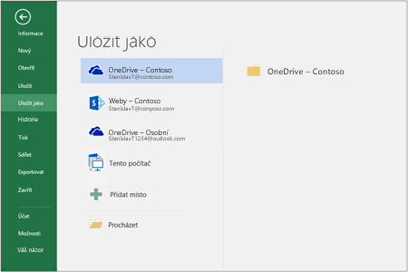
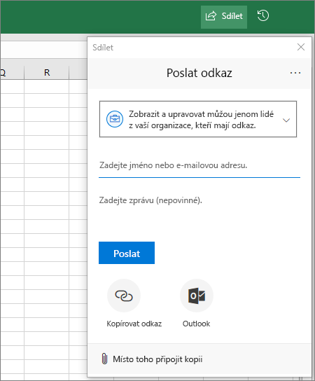

  ZPRACOVÁNÍ DAT I, MS EXCEL
MS Excel Spolupráce
Podmínkou pro spolupráci je uložení sešitu na OneDrive . Pokud je sešit na cloudovém úložišti, lze k němu mít přístup z různých zařízení, bude ho moci sdílet a spolupracovat na něm s jinými uživateli.
Pro práci s cloudem je nutné se přihlásit ke svému účtu, případně k účtu Microsoft. Seznam úložišť, ke kterým se lze přihlásit je dostupný na kartě Soubor > Uložit jako.
Na pásu karet následně vybereme
Sdílet (lze použít i nabídku Soubor > Sdílet).

Slide 33
Shrnutí části přednášky
Přednáška seznámila studenty s vybranými činnostmi s daty a prostředím Excelu a efektivními nástroji pro práci s formátem a daty. Další metody a nástroje si studenti mohou procvičit pomocí příkladů v prostředí elearningu. Byla prezentována základní filozofie aplikace MS Excel při práci s daty a studenti byli seznámeni s nástroji a možnostmi využití. Studenti se seznámili s elementárním stavebním kamenem – buňkou, s prací s listy, oblastmi a sešity. Získali dále informace o způsobech zadávání dat a ukládání dat do buňky. Z pokročilých nástrojů se studenti seznámili s dynamickým doplňováním dat.
Studentům bylo rovněž ukázáno, jak pracovat s funkcemi a s pokročilými nástroji pro práci s daty organizovanými do seznamů a tabulek. Bylo ukázáno filtrování dat třízení dat, souhrny dat i práce s křížově organizovanými daty (kontingenční tabulka).
V další části přednášky byly vysvětleny zásady citlivostní analýzy a v neposlední řadě doplněny informace o grafech, které studenti získali v kapitole o aplikaci Word.

